Slide 1
Bài 12
Giữ trật tự trong trường, lớp

Slide 2
Khởi động

Slide 3
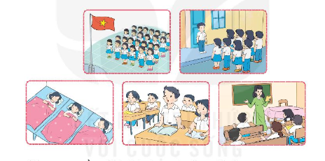
Khám phá
Em cần giữ trật tự khi nào?

Slide 4
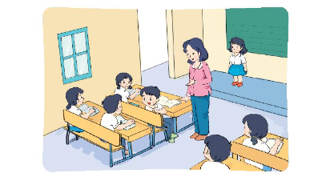
Khám phá
Vì sao em cần giữ trật tự trong trường, lớp?

Slide 5
Luyện tập
Việc nào nên làm ? Việc nào không nên làm? Vì sao ?

Slide 6
Luyện tập
Em đã biết giữ trật tự trong trường, lớp chưa? Hãy chia sẻ với bạn nhé!

Slide 7
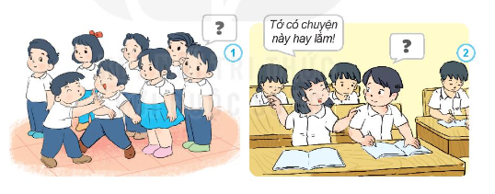
Vận dụng
Em sẽ làm gì khi ở trong các tình huống sau?

Slide 8
Vận dụng
Em cùng các bạn nhắc nhau luôn giữ trật tự trong trường, lớp.
Trật tự trong trường, lớp
Em là học trò ngoan

